Slide 1
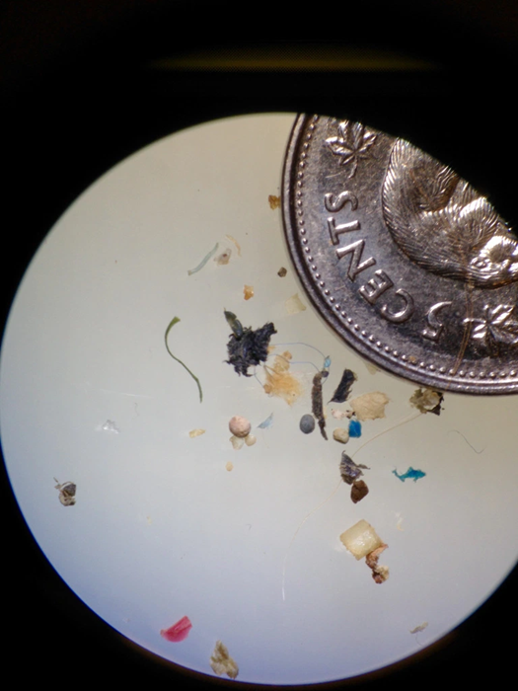
Mikroplastikas: 2 dalis
Jūsų laukia:
Filtravimas
Mikroplastikų identifikavimas
Mikroskopavimas
Duomenų apdorojimas
ir pristatymas Vilniaus savivaldybėje

Slide 2
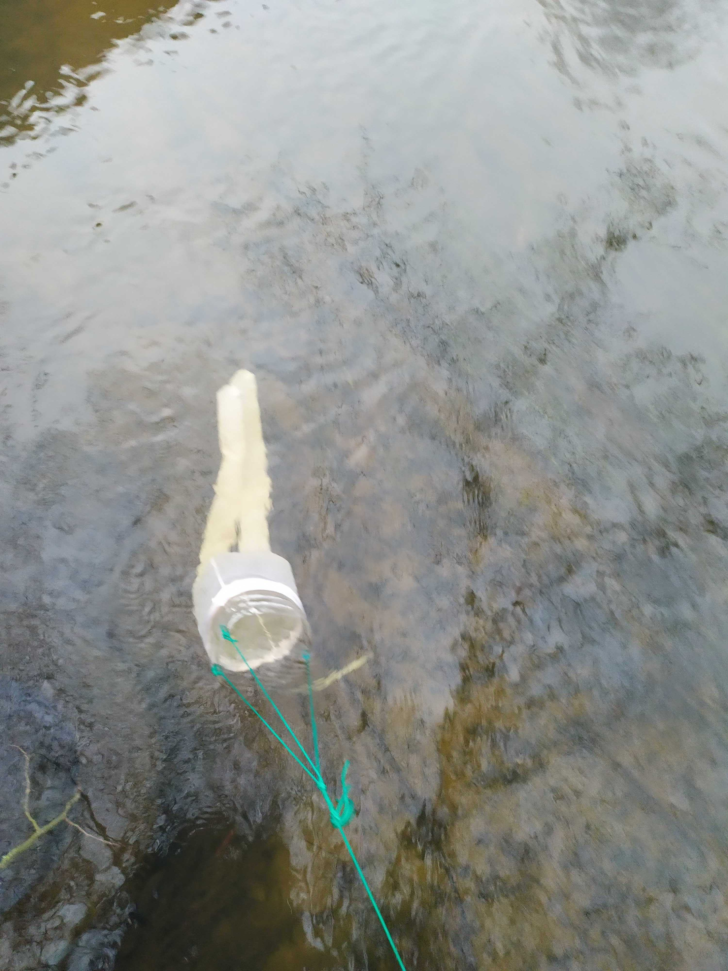
Apie mėginį

Slide 3
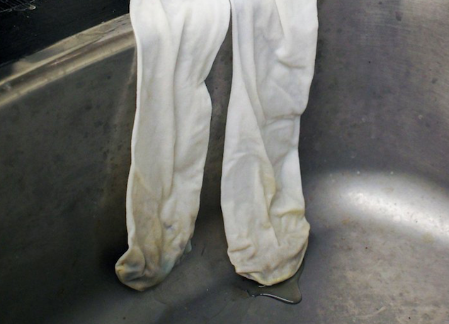
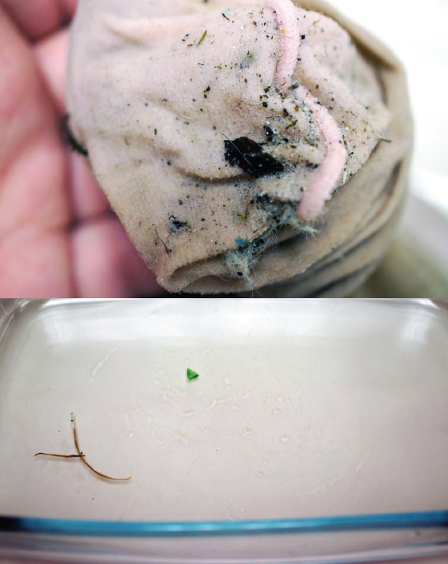
1. Filtravimas
Išversime tinklą
Surinksime plastikus
Išplausime tinklą į sietelį
Naudodami pincetus,
surinksime plastikus į kavos filtrą
Atsargiai – neužkrėskite mėginių!

Slide 4
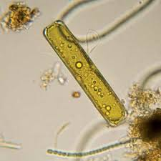
Kaip atskirti plastiką?
Spalva ir forma:
atkreipkite dėmesį į titnagdumblius!
Garsas
Karštos adatos testas: plastikai lydosi
Acetono testas: pūsti plastikai gali tirpti

Slide 5
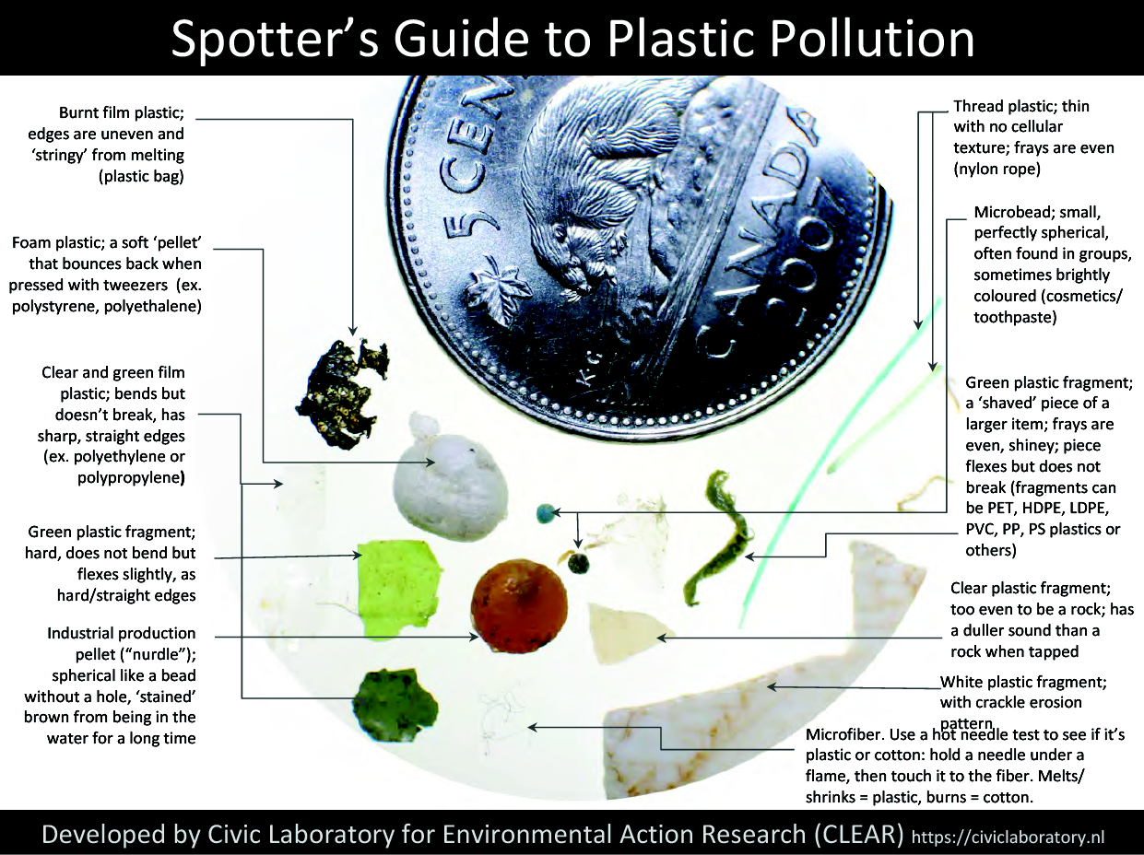
Kaip atskirti plastiką?

Slide 6
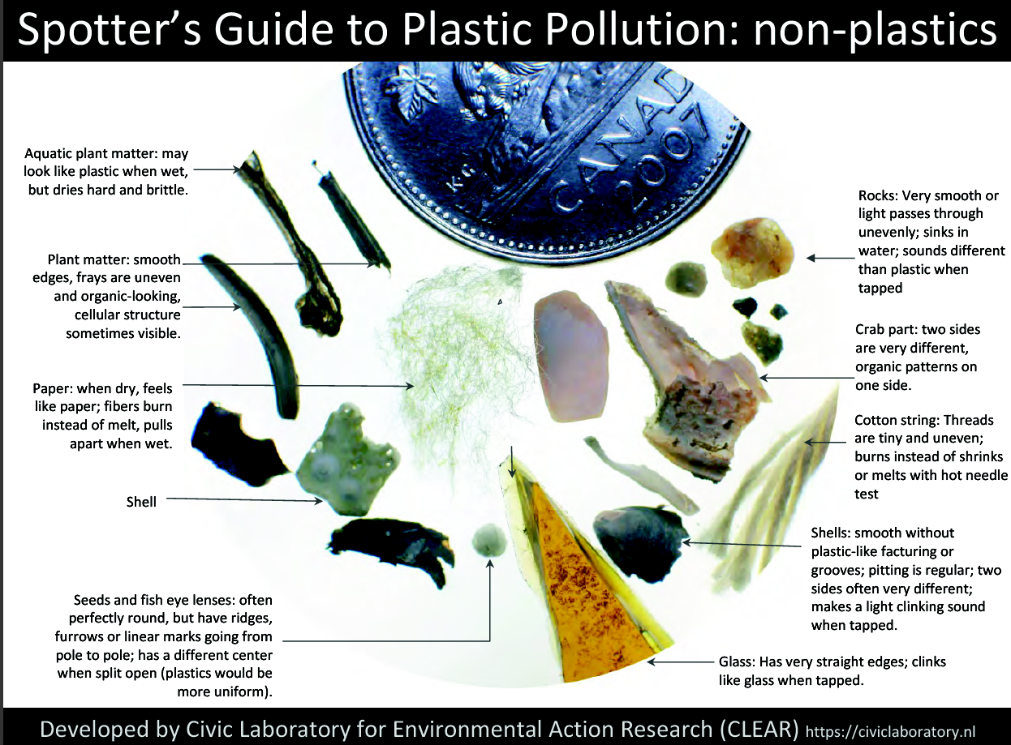
Kaip atskirti plastiką?

Slide 7
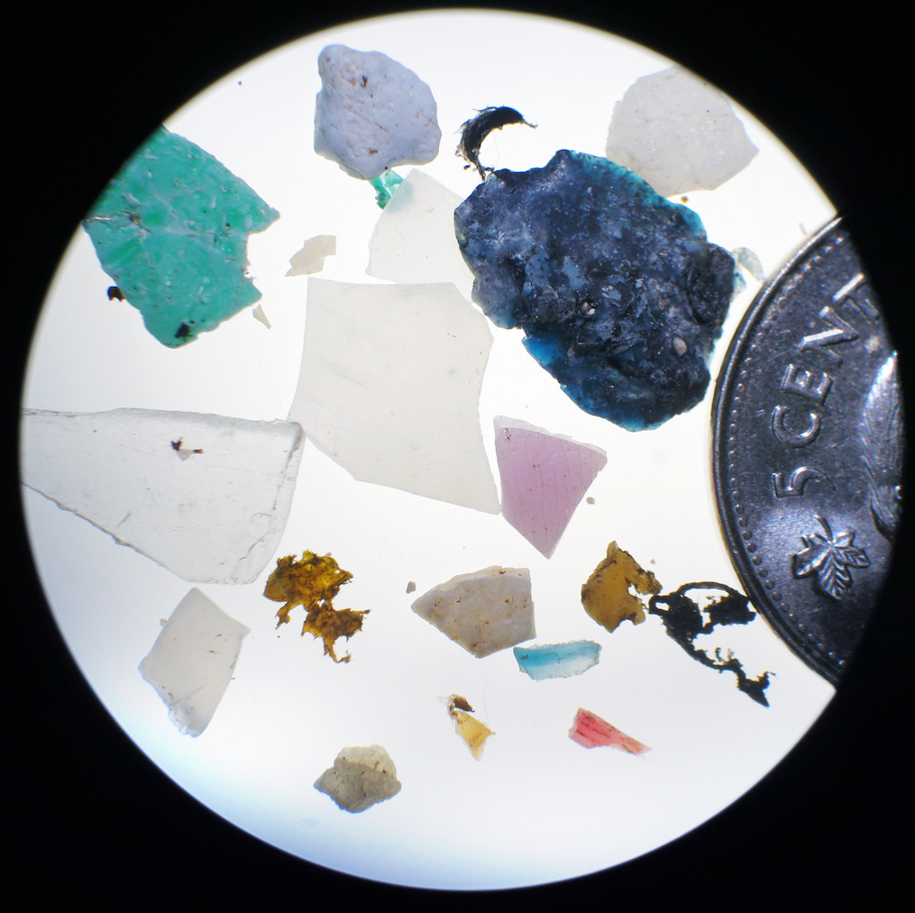
2. Plastikų rūšių identifikavimas
Mikroskopuodami atskirsime skirtingas plastikų rūšis mėginyje
Surinksime rastų plastikų statistiką

Slide 8
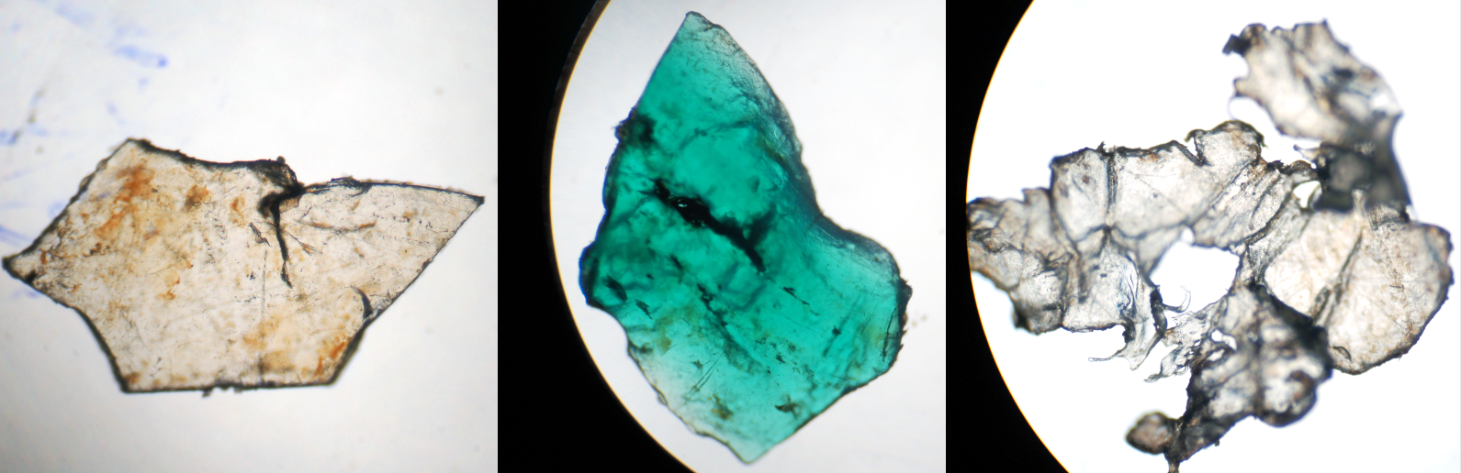
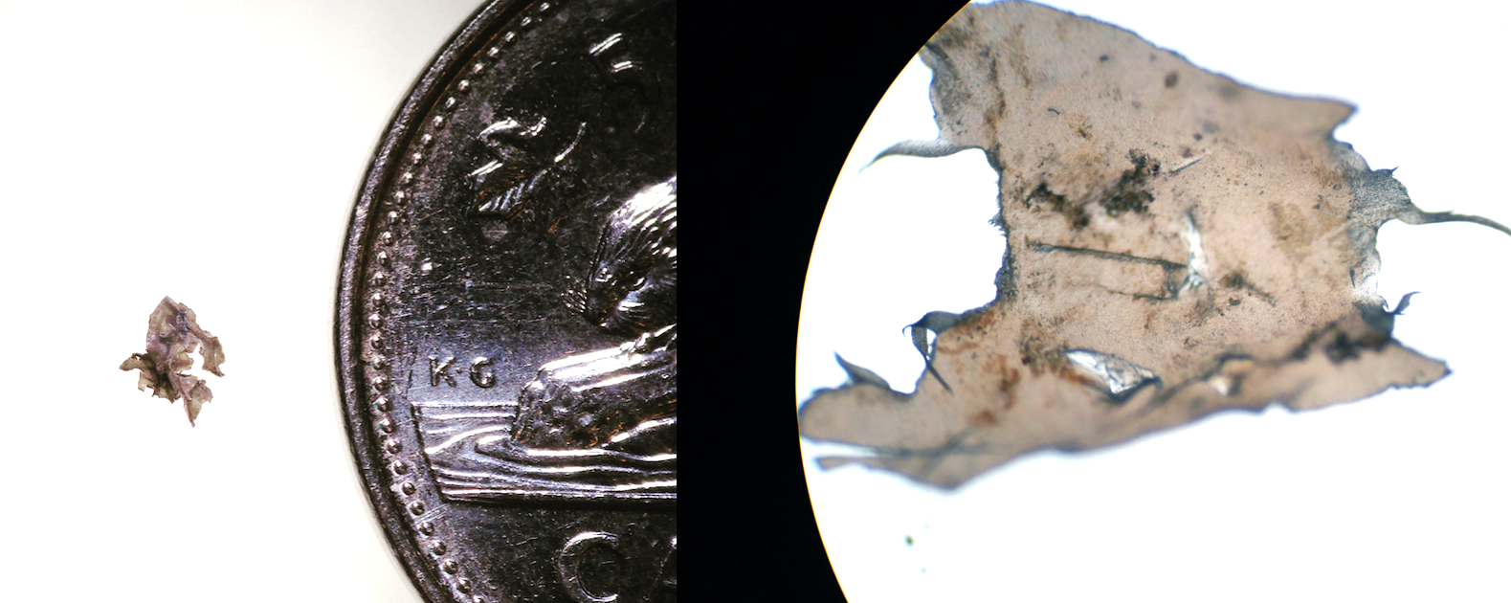
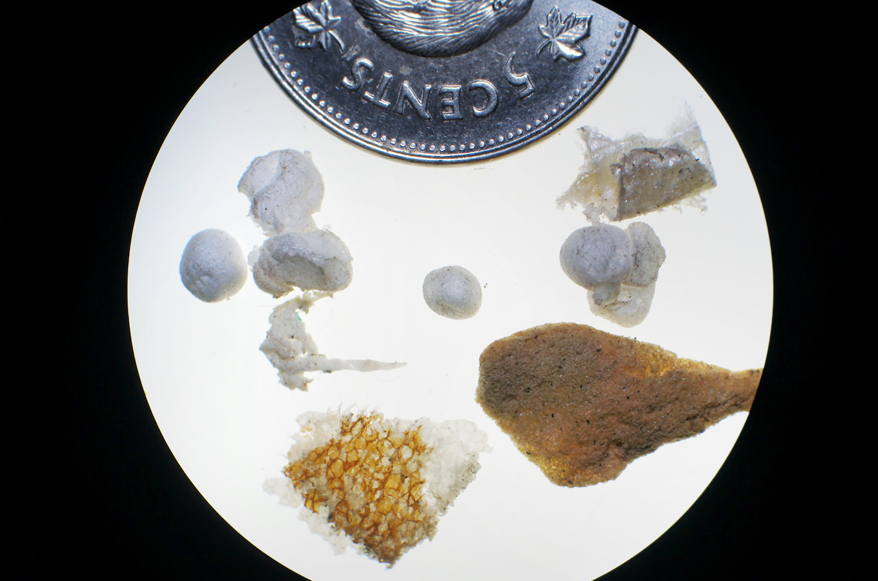
Plastikų rūšys:
1. Fragmentai: dažnesni jūrose
2. Plėvelės: maišeliai ir kt. Reti jūrose, sumalami į nanoplastikus
3. Putos (pvz. putų polistirolis)

Slide 9
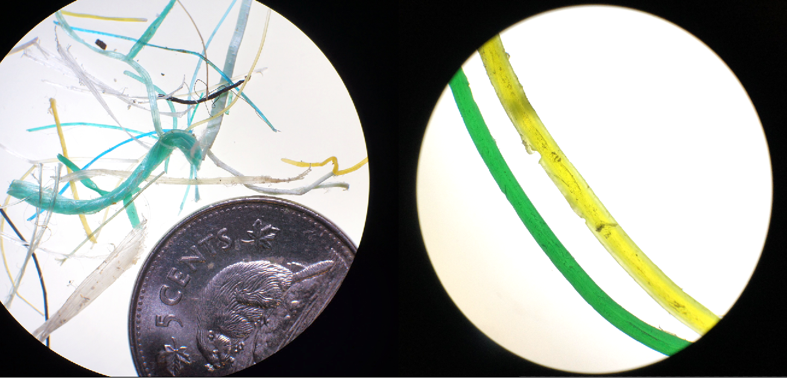
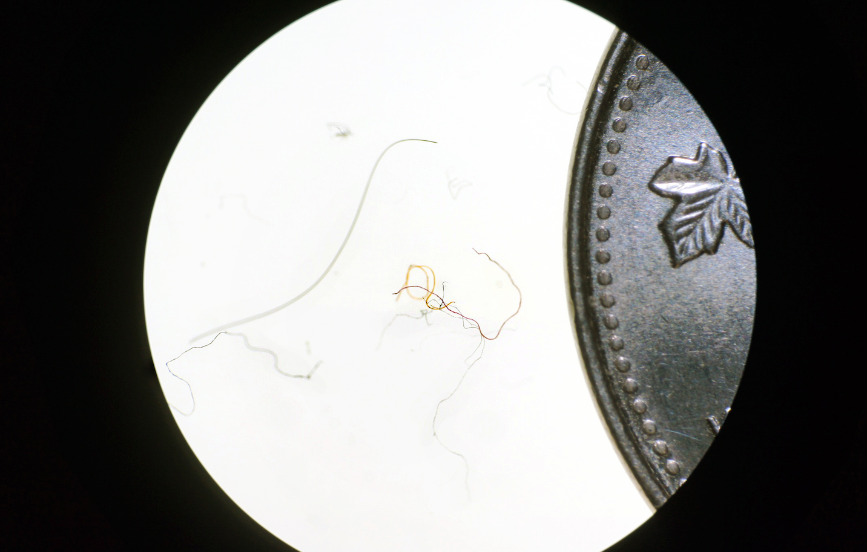
Plastikų rūšys:
4. Gijos: valai, virvių fragmentai, tinkleliai, nuorūkų fragmentai
5. Mikropluošto plastikai: labai ploni
sintetinio pluošto fragmentai (tikėtina, kad mes jų neaptiksime)

Slide 10
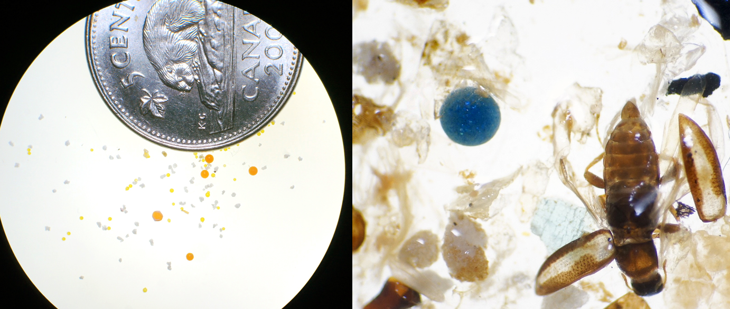
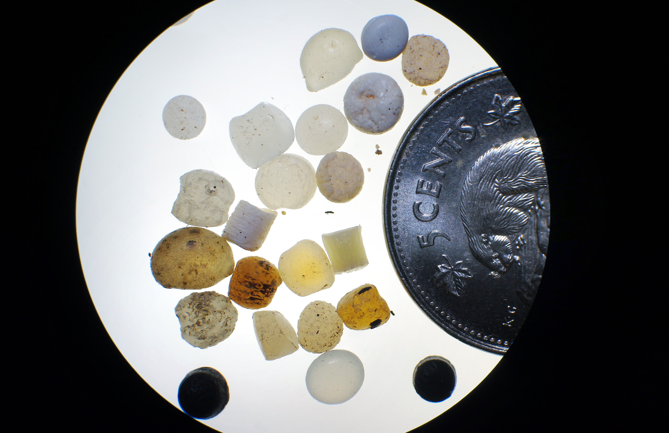
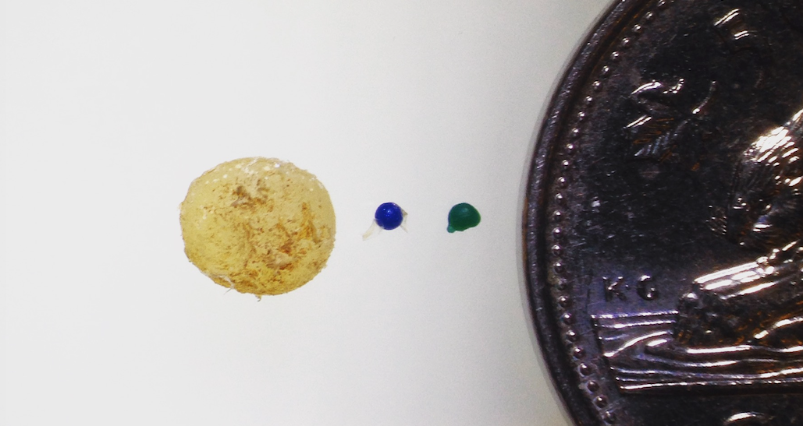
Plastikų rūšys:
6. Apvalios mikrodalelės (iš kosmetikos)
7. Pramoniniai plastiko ruošiniai (jūrose, daug didesni)

Slide 11
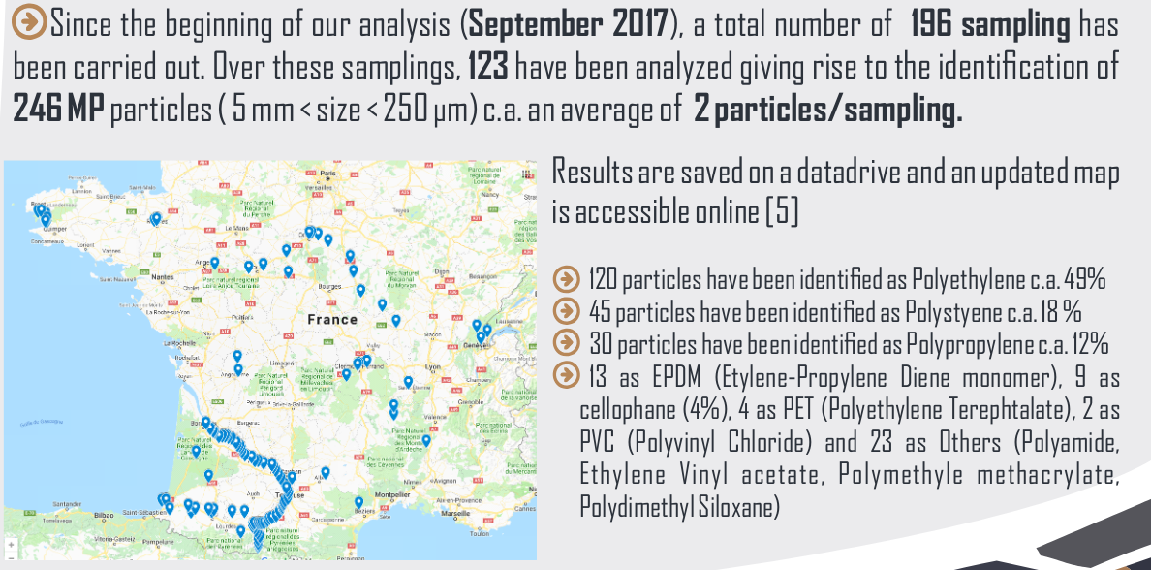
Ko tikėtis? Prancūzijos upių tyrimas
(Verney et al. 2018)

Slide 12
